Slide 1


目录
一剪梅
简介
地位和影响
纪念堂
李清照
整体感知
上片1
上片2
上片3
下片1
下片2
下片3
欣赏

Slide 2
教学目的
1把握李清照词深婉细腻的艺术风格
2在诵读品味中提高审美情趣，培养学生诗词鉴赏能力

Slide 3
导语设计：
“江山代有人才出，各领风骚数百年”，因为有诗仙、诗圣、诗鬼、诗豪等一大批杰出诗人的存在，诗歌到了唐朝已发展到了颠峰阶段，于是，宋代文人另辟蹊径，发展并完善了词这一文学样式，使它成为我国文化宝库中又一颗璀璨的明珠。提到宋词，人们就会想到一名杰出的女性，她的出现，给森然的中国历史带来了几多水气，几多温馨，它就是被认为是婉约派词的正宗，提出“词别是一家”主张的南宋女词人----李清照。

Slide 4
李清照简介
李清照(1084-约1151):南宋女词人.号易安居士,齐州章丘(今属山东)人.父李格非为当时著名学者,夫赵明诚为金石考据家.早期生活优裕,与明诚共同致力于书画金石的搜集整理.金兵入据中原,流寓南方,明诚病死,境遇孤苦.所作词,前期多写其悠闲生活,后期多悲叹身世,情调感伤,有的也流露出对中原的怀念.形式上善用白描手法,自辟途径,语言清丽.论词强调协律,崇尚典雅,情致,提出词"别是一家"之说,反对以作诗文之法作词.并能诗,留存不多,部分篇章感时咏史,情辞慷慨,与其词风不同.有《易安居士文集》,《易安词》,已散佚.后人有《漱玉词》辑本.今人有《李清照集校注》.

Slide 5
李清照的影响
中国古代文学史上最伟大的女性作家。中国文学史上罕见的天才女作家。其词构思尖巧,词句清新,早被公认为名家;其诗虽存留甚少,其在文学史上的地位可以和武则天在政治上的地位相媲美,是文学上的武则天.而英风豪气,不让须眉,亦足令人心折。她的《词论 》，这是中国文学批评史上第一篇论词的专著，足以让她在文学批评家中牢牢地占据一席地位。
《雨村词话》中有记载：“易安在宋诸媛中，自卓然一家，不在秦七、黄九之下，词无一首不工，其炼处可夺梦窗之席，其丽处直参片玉之班，盖不徒俯视巾帼，直欲压倒须眉。”（秦7是指秦观，黄9是黄庭坚）

Slide 6
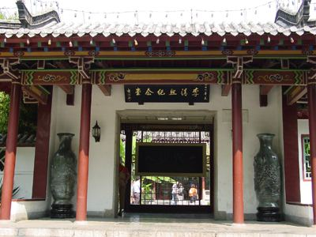
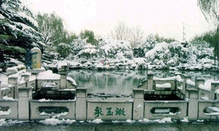
李清照纪念堂和漱玉泉
李清照纪念堂位于趵突泉公园东北隅漱玉泉的后端。纪念堂有郭沫若手书的一幅对联：“大明湖畔，趵突泉边，故居在垂柳深处；金石录里，漱玉集中，文采有后主遗风”，上联指的是她的故居所在地；下联是对其词作成就的赞扬。

Slide 7

一剪梅
李清照
红藕香残玉簟秋。轻解罗裳，独上兰舟。
云中谁寄锦书来？雁字回时，月满西楼。
花自飘零水自流，一种相思，两处闲愁。此情无计可消除，才下眉头，却上心头。

Slide 8
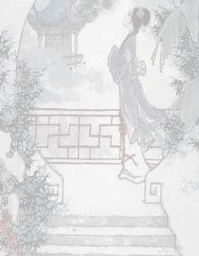
1、“红藕”“玉簟”不仅表明秋天已至，进一步发掘，它的深刻意蕴是什么呢？
“红藕香残”，虽然是表明秋天来了荷花凋谢，其实，也含有青春易逝、红颜易老之意；“玉簟秋”，虽然是暑退秋来，所以竹席也凉了，其实，也含有“人去席冷”之意。
“红藕香残”——从客观景物来表现秋的到来。
“玉簟秋”——从主观感受表达秋的到来。
景、情；主观、客观

Slide 9
2 、“轻解罗裳，独上兰舟”是作者在孤寂中所想到的排遣寂寞的方法，她排遣掉寂寞了吗？
轻：轻手轻脚。怕惊动别人、小心翼翼。
独：借泛舟以消愁，非闲情逸致的游玩。
过去和夫君双双泛舟，充满诗情画意，今天独自击楫，眼前的情景只能勾起往事，怎能排遣得了呢？
独：——如果丈夫在家，夫妻一起去划船该多好啊！

Slide 10
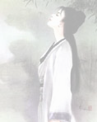
3、“云中谁寄锦书来，雁字回时，月满西楼”是一个倒装句，其意味是什么？
顺序：月满时——上西楼——望云中——见回雁——思及谁寄锦书来
谁——赵明诚
谁寄——明月自满，人却未圆；雁字空回，锦 书无有
词人因惦念游子行踪，盼望锦书到达，遂从遥望云空引出雁足传书的遐想，不管白日月夜，无论舟上楼中，萦绕于词人心头。

Slide 11
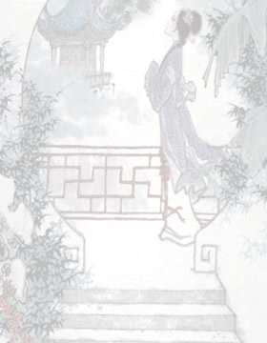
4、“花自飘零水自流”的意义分析：
1、写眼前之景，花落水流，与“红藕香残”、“独上兰舟”相拍合；
2、其所象喻的人生、年华、爱情、离别——
无可奈何花落去
水流无限似侬愁

Slide 12

5、领略词人“一种相思，两处闲愁”中所表露的旖旎、纯洁、心心相印的爱情。
写自己相似之苦、闲愁之深的同时，由己身推及到对方，深知这种相思与闲愁不是单方面的，而是双方的，足见两心相印。
分合：表明此情是一而二，二而一的；
深化：诉说此情已由思而化为愁。

Slide 13
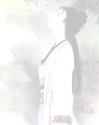
6、名句赏析：“此情无计可消除，才下眉头，却上心头。”
皱着的眉头方才舒展，而思绪又涌上心头——相思之情无法排遣。
“才——却——”有连接关系，表现“愁”运动之速，而愁从可见的眉间藏到心头，更使人领略到女词人的万千愁绪，诗人感情在短暂中的变幻起伏，真实形象，给人以遐想。
李煜：“剪不断，理还乱，是离愁，别是一番滋味在心头。”

Slide 14
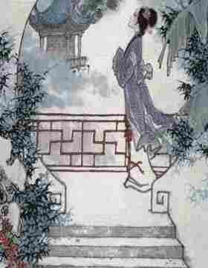
欣赏歌曲《月满西楼》
“红藕香残玉簟秋。轻解罗裳，独占兰舟。
云中谁寄锦书来，雁字回时，月满西楼。
花自飘零水自流。一种相思，两处闲愁。
此情无计可消除，才下眉头，却上心头。”

Slide 15
背诵全词，比较鉴赏李清照写愁的名句，小结李清照词的语言特色和艺术风格。
比较鉴赏：１梧桐更兼细雨，到黄昏，点点滴滴。这次第，怎一个愁字了得？
――《声声慢》
２莫道不消魂，帘卷西风，人比黄花瘦。
――《醉花阴》
３惟有楼前流水，应念我，终日凝眸。凝眸处，从今又添，一段新愁。

Slide 16
板书设计：
一剪梅
李清照
赏： 品：
音韵美 藕残簟秋 花飘水流 语言：清丽典雅
意境美 上 寂寞 生 风格：深婉细腻
兰舟 闲愁
盼 下
锦书 眉头
望 上
团圆 心头
相思

